Slide 1


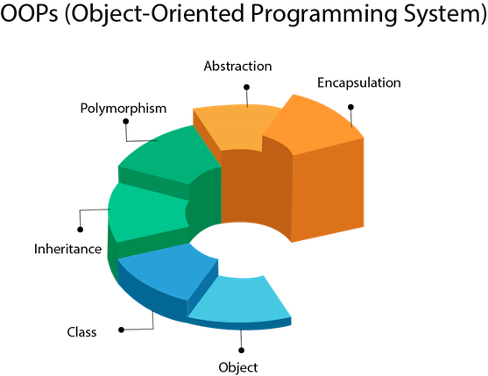

Java’da Final Kavramı
Nesneye Dayalı Programlama Dersi
http://youtube.com/bmdersleri
Hazırlayan ve Sunan: Melih Tunahan Bağ 2011404067
Tarih : 19/06/2022
Sürüm : v1
Ders Yürütücüsü : Doç. Dr. İsmail KIRBAŞ

Slide 2

İçindekiler
Final kavramı
Kullanım Alanları
Değişkenlerde Final Kavramı
Methodlarda Final Kavramı
Class’larda Final Kavramı
Uygulama Örneği
Sonuç
Kaynaklar
http://youtube.com/bmdersleri

Slide 3
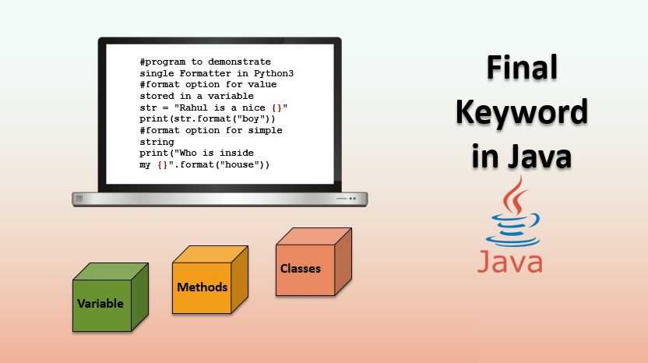
Final kavramı nedir?
Final kavramı ingilizceden gelmekte ve sözlükte son, bitiş, sona ermek gibi anlamlara gelmektedir.
Java dilinde de final kelimesi anlamına yakışır şekilde final terimini kullandığımız yerlerde son noktayı koyar ve üzerinde değişiklik yapılmasına engel olur.

Slide 4
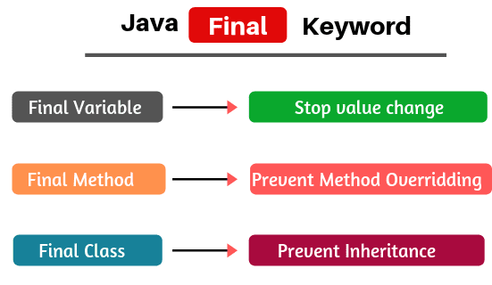
Final Kullanma Alanları
Java’da final kavramını kullanabileceğimiz 3 durum vardır:
Final Değişken : final double pi = 3.14;
Final Method: public final void gazaBas() {}
Final Class: public final class Araba{}

Slide 5

Final Kullanma Alanları
Final kavramı değişkenlerde ilk atmasından sonra birdaha atama yapılamamsını sağlar.
Final kavramı Methodlar’da final kullanılan methodun üstüne yazılamamasını/güncellenememesini sağlar.
Final kavramı class’larda ise iheritence yani kalıtımı engeller, yani herhangi bir class final class’ın çocuğu olamaz (extdends kullanılamaz).

Slide 6
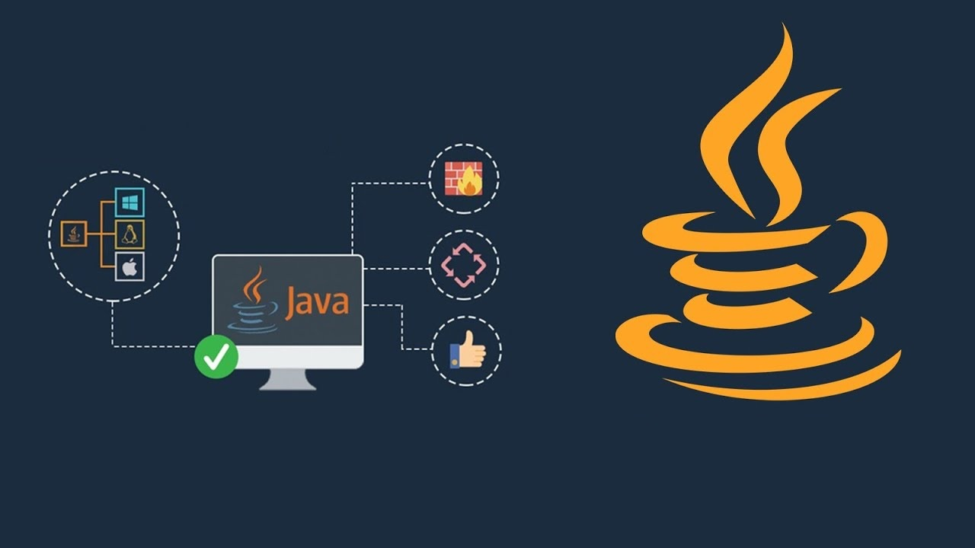
Değişkenlerde Final Kullanımı
Sabit olmasını ve birdaha asla değişmemesini istediğimiz değişkenleri final terimi ile koruma altına alırız, örneğin :
public static final double pi = 3.14159;
Bu kullanım ile pi isminde bir değişken belirlemiş olduk ve değeri de 3.14159 belirledik, final kelimesini kullandığımız için de ne kendimiz atayarak ne de herhangi bir method yardımı ile pi değerini değiştiremeyiz.

Slide 7

Değişkenlerde Final Kullanımı
Yani sadece bir defa atama yapıp birdaha da değerinin değişmemesini istediğimiz değişkenlerde final terimini kullanabiliriz.

Slide 8
Methodlar’da Final Kullanımı
Yazdığımız java kodunda gerek kalıtım ile gerekse aynı class içinden eriştiğimiz method’ların üzerine yazılması (override işlemi) normalinde mümkündür. Lakin final terimi ile yine manasına yakışır şekilde bu method’un son haline noktayı koyarız ve bu method’a artık override işlemi yapılamaz, method yeniden atanamaz, değiştirilemez.
Örneğin :
public final void kornaCal() {
System.out.println("Daatt daatt!");
}

Slide 9

Methodlar’da Final Kullanımı
Bu örnekte eğer kornaCal methoduna birdaha atama yapmaya çalışırsak hata ile karşılaşır ve atamayı gerçekleştiremeyiz.

Slide 10
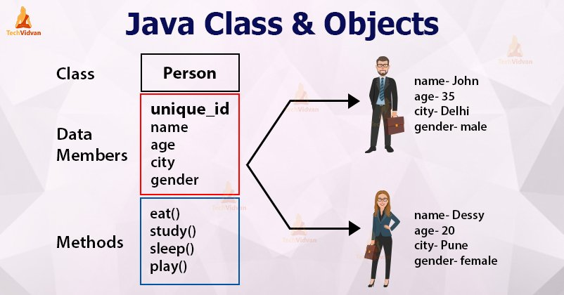
Class’larda Final Kullanımı
Class’larda final kullanımı inheritance’ı yani kalıtımın önüne geçer, bir diğer deyişle herhangi bir class başka bir class’ın çocuğu olamaz yani extends anahtar kelimesi kullanılamaz.

Slide 11
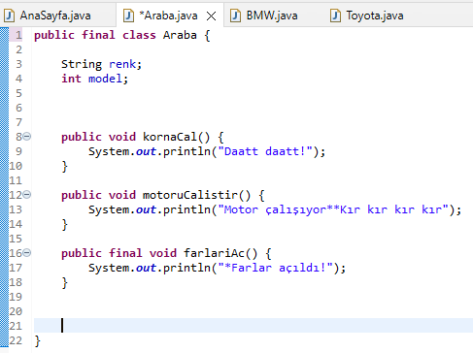
Class’larda Final Kullanımı
Özellikle bir nedenimiz yok ise mümkün olduğunca class’ları final kelimesini kullanmadan oluşturmak bizim açımızdan daha avantajlı olacaktır.

Slide 12
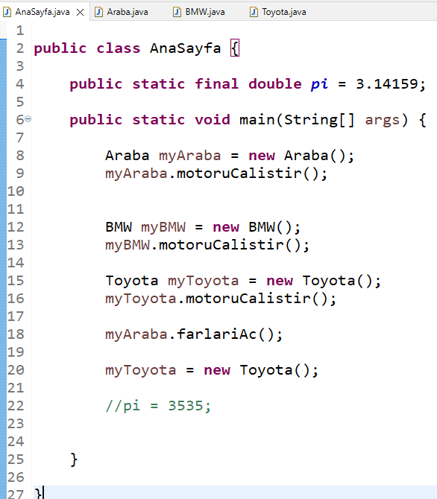
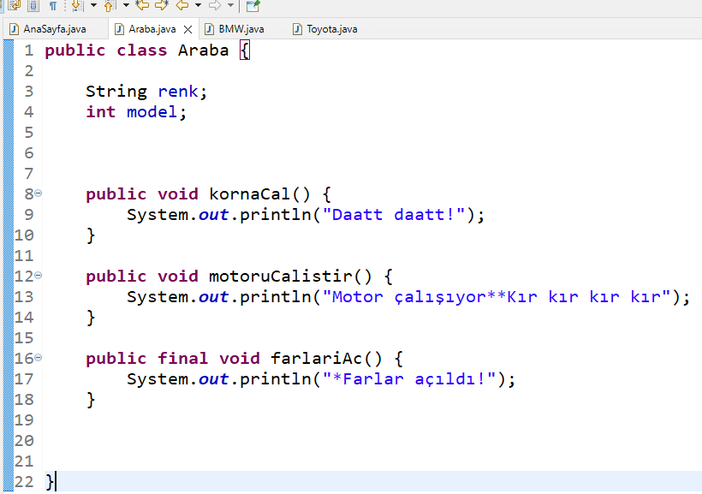
Uygulama Örneği

Slide 13
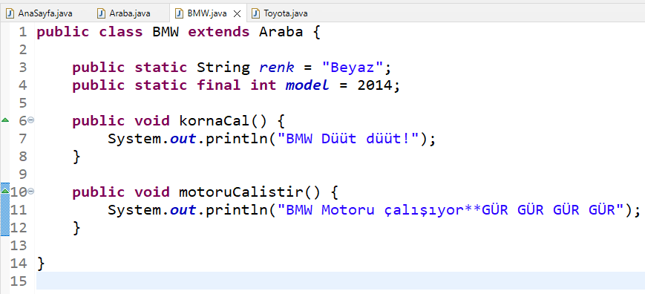
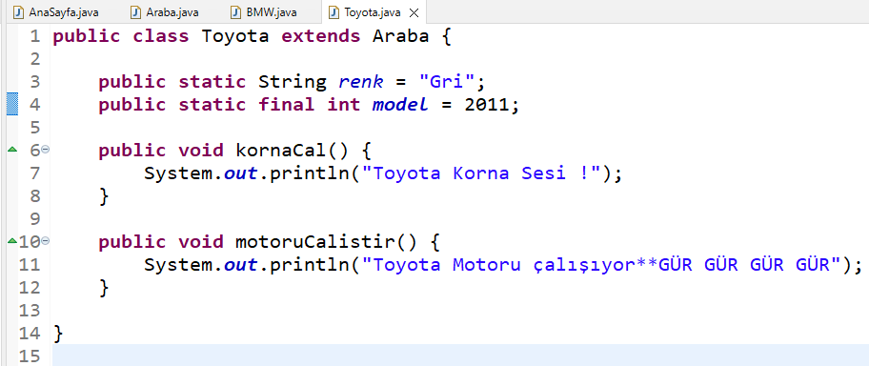
Uygulama Örneği

Slide 14
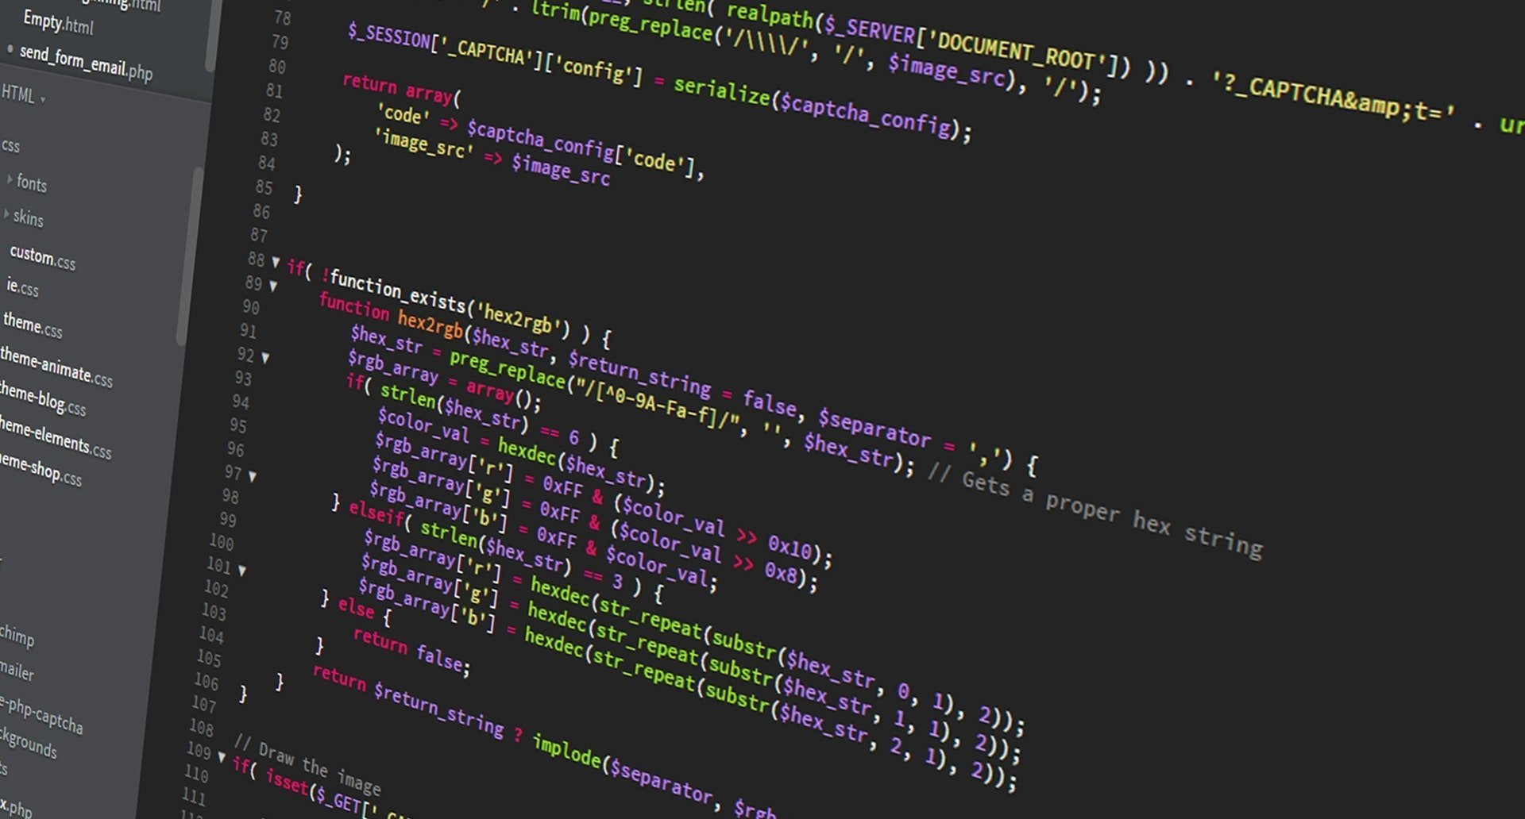
Sonuç
Java’da final kavramının ne olduğunu, nerede ve niçin kullanıldığını tanımış ve öğrenmiş olduk.

Slide 15
Kaynaklar
The java tutorials (https://docs.oracle.com/javase/tutorial/)
Java Tutorial (https://www.w3schools.com/java/)
Learn Java Programming (https://www.tutorialspoint.com/java/index.htm)
Java tutorial (https://www.javatpoint.com/java-tutorial)
Java Tutorial for Beginners: Learn in 7 Days (https://www.guru99.com/java-data-abstraction.html)
http://youtube.com/bmdersleri

Slide 16
İlginiz için teşekkürler…
Nesneye Dayalı Programlama Dersi
http://youtube.com/bmdersleri
Hazırlayan ve Sunan : Melih Tunahan Bağ 2011404067 E-posta : tunahanbag@outlook.com
Tarih : 19/06/2022
Sürüm : v1
Ders Yürütücüsü : Doç. Dr. İsmail KIRBAŞ

